Slide 1


Воспитательный потенциал урока и внеурочного занятия
Крамер Е.А., к.п.н., доцент кафедры начального образования ГАУ ДПО НСО НИПКиПРО

Slide 2
«Будьте творцами нравственных достоинств ребенка. Как садовник заботливо лелеет веточку культурного сорта плодового дерева, привитого к дичку, так мы, воспитатели, должны беречь и охранять в ребёнке всё хорошее».
В. А. Сухомлинский

Slide 3
ЛИЧНОСТНЫЕ РЕЗУЛЬТАТЫ
(ФГОС НОО, п. 41.1)
Гражданско-патриотическое воспитание
Духовно-нравственное воспитание
Эстетическое воспитание
Физическое воспитание, формирование культуры здоровья и эмоционального благополучия
Трудовое воспитание
Экологическое воспитание
Ценности научного познания

Slide 4
Традиционные ценности – это нравственные ориентиры, формирующие мировоззрение граждан России, передаваемые от поколения к поколению, лежащие в основе общероссийской гражданской идентичности и единого культурного пространства страны, укрепляющие гражданское единство, нашедшие своё уникальное, самобытное проявление в духовном, историческом и культурном развитии многонационального народа России.

Slide 5
Ценности – содержательная основа воспитания
Жизнь
Достоинство
Права и свободы человека
Патриотизм
Гражданственность
Служение Отечеству и ответственность за его судьбу
Высокие нравственные идеалы
Крепкая семья
Созидательный труд
Приоритет духовного над материальным
Гуманизм
Милосердие
Справедливость
Коллективизм
Взаимопомощь и взаимоуважение
Историческая память и преемственность поколений
Единство народов России

Slide 6
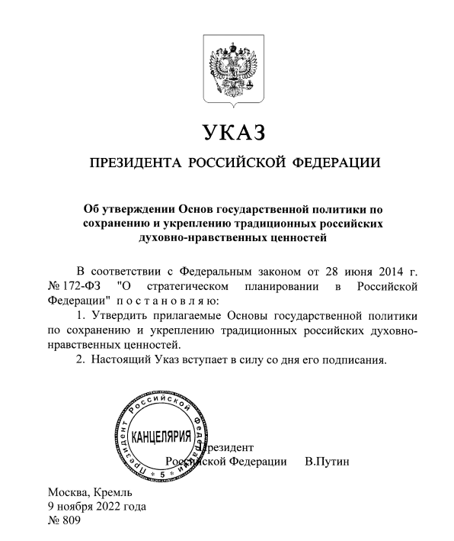

Slide 7
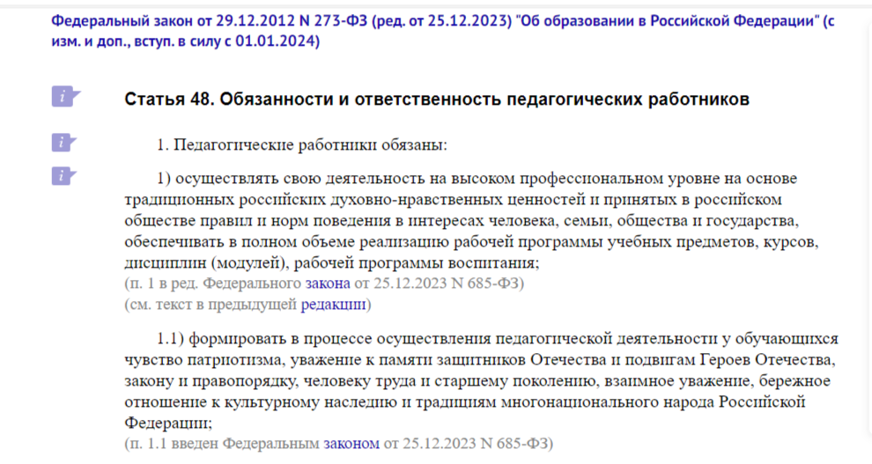

Slide 8




Три условия результативного воспитания
Интересная деятельность
Доверительные отношения
Ценностно-ориентированная коммуникация

Slide 9
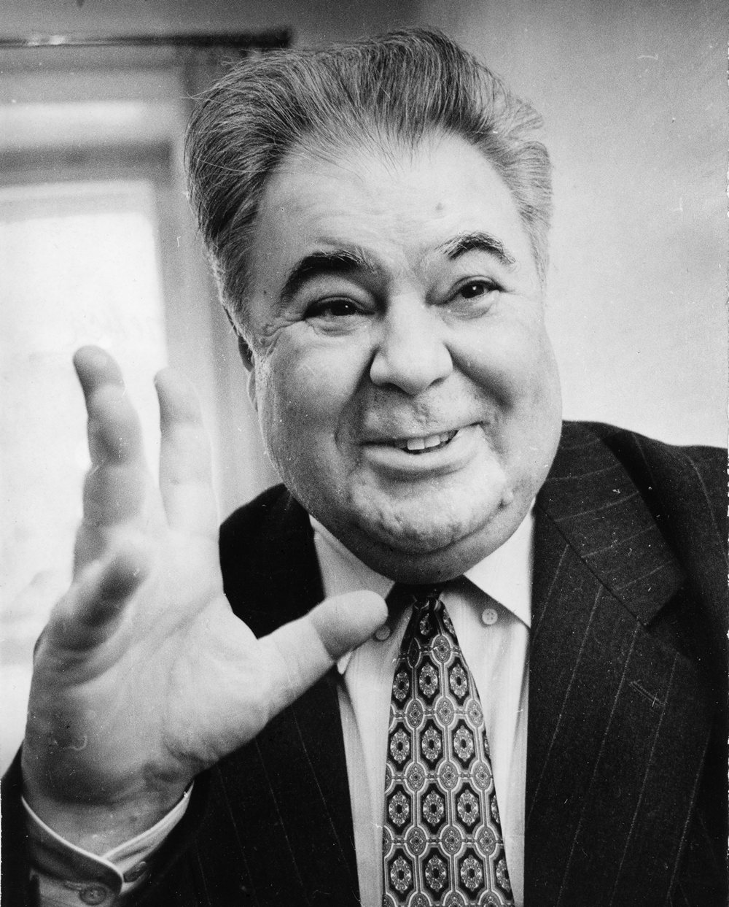
«Дети не всегда тянутся к знаниям, но всегда тянутся к личности. Самое плохое, когда учитель – «пирожок ни с чем»».
В. А. Караковский

Slide 10
Условия для присвоения ценностей в образовательном процессе
Духовно-нравственное воспитание
Личный пример
Интеграция ценностей в образовательный процесс
Использование потенциала внеурочной деятельности
Диалог и обсуждение

